Slide 1
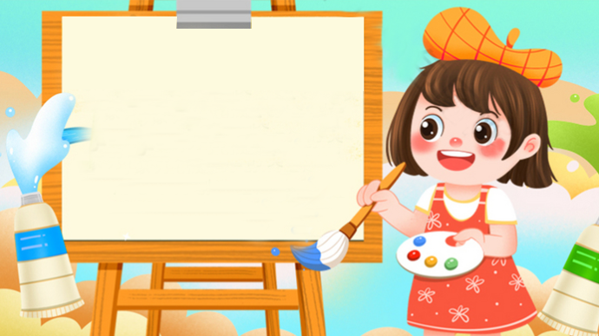

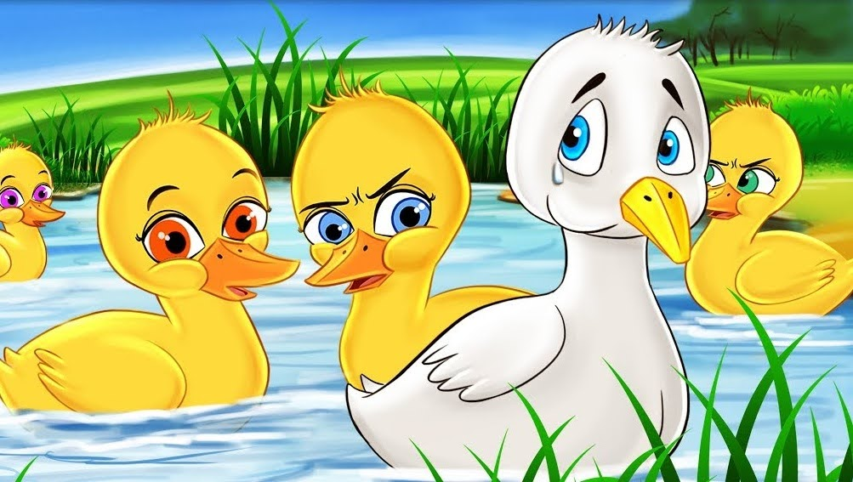
KỂ CHUYỆN
KỂ CHUYỆN
Con vịt xấu xí
An-đéc-xen

Slide 2
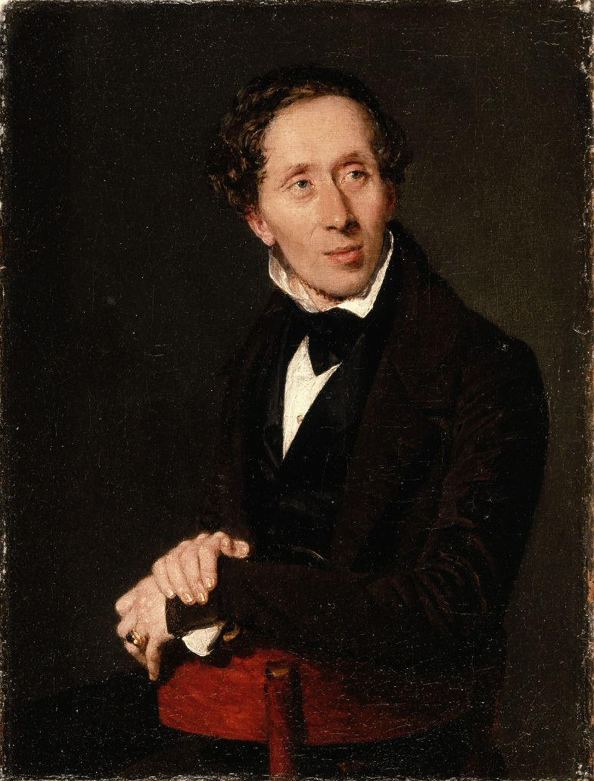



An-đéc-xen
Hans Christian Andersen là nhà văn người Đan Mạch chuyên viết truyện cổ tích cho thiếu nhi và đã từng đạt nhiều giải thưởng danh giá.

Slide 3
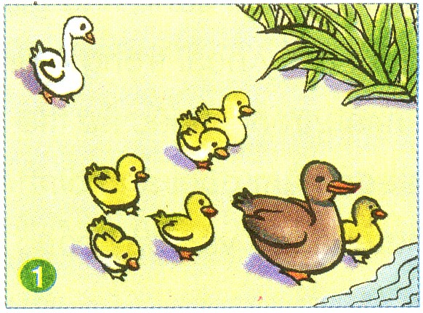
Con vịt xấu xí
An-đéc-xen

Slide 4
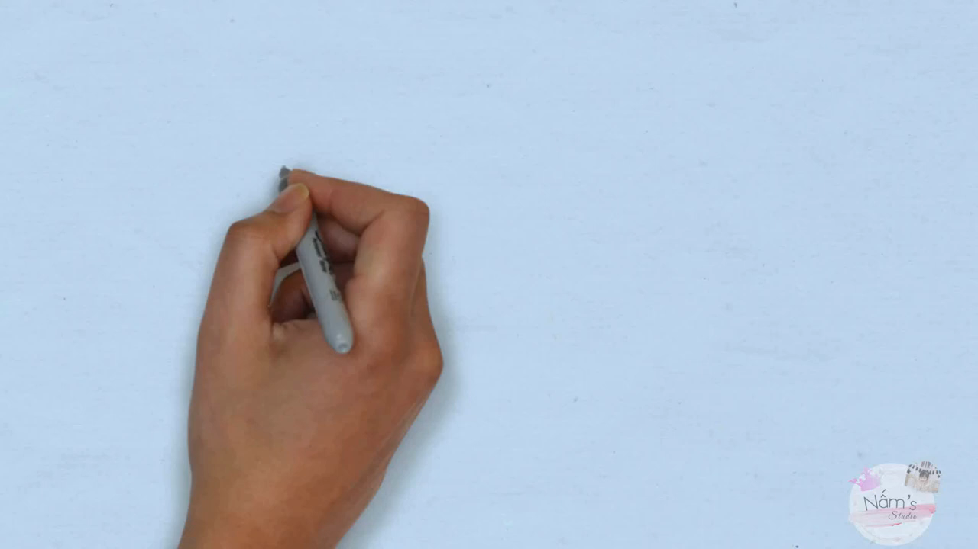

Slide 5
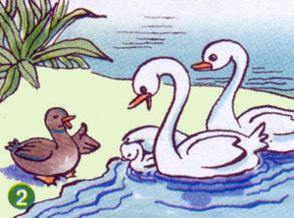
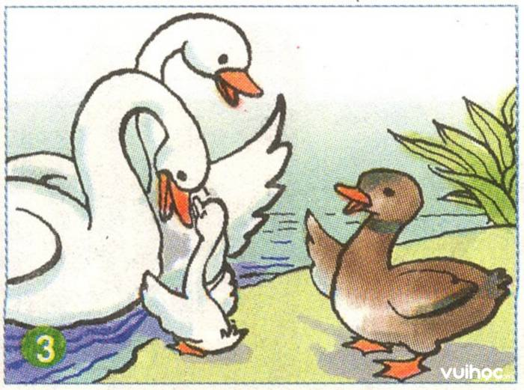
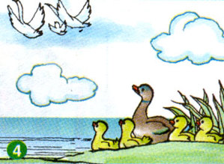
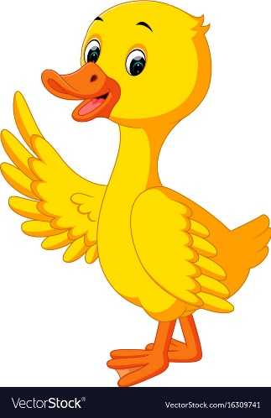
Sắp xếp thứ tự bốn bức tranh sau cho đúng nội dung
cốt truyện:

Slide 6

Sắp xếp thứ tự bốn bức tranh sau cho đúng nội dung
cốt truyện:

Slide 7
cùng nghe kể lại
开头

Slide 8
cùng nghe kể lại
开头
Hai vợ chồng thiên nga nhờ cô vịt chăm sóc thiên nga con

Slide 9
cùng nghe kể lại
开头
Vịt mẹ bận rộn chăn dắt cả đàn vịt và thiên nga con. Thiên nga con bị đàn vịt chành choẹ, hắt hủi vì vẻ ngoài khác lạ.

Slide 10
cùng nghe kể lại
开头
Hai vợ chồng thiên nga quay lại đón con và cảm ơn vịt mẹ cùng đàn con

Slide 11
cùng nghe kể lại
开头
Thiên nga bay đi cùng bố mẹ. Đàn vịt con ân hận vì đã đối xử không tốt với thiên nga

Slide 12

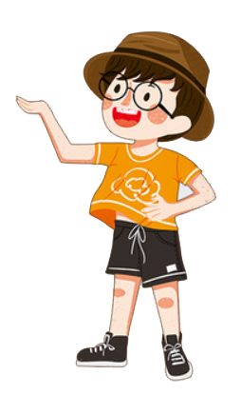
Thử thách
开头
Thiên nga ở cùng đàn vịt trong hoàn cảnh nào?
Thiên nga cảm thấy như thế nào khi ở cùng đàn vịt?
Vì sao nó lại cảm thấy như vậy?
Thái độ của thiên nga như thế nào khi được bố mẹ đến đón?
Câu chuyện kết thúc ra sao?

Slide 13
Vợ chồng thiên nga nhờ cô vịt chăm sóc con.
Thiên nga con bị đàn vịt chành choẹ, hắt hủi.
Vợ chồng thiên nga quay lại đón con và cảm ơn vịt mẹ cùng đàn con
Thiên nga bay đi cùng bố mẹ. Đàn vịt con ân hận vì đã đối xử không tốt với thiên nga

Slide 14
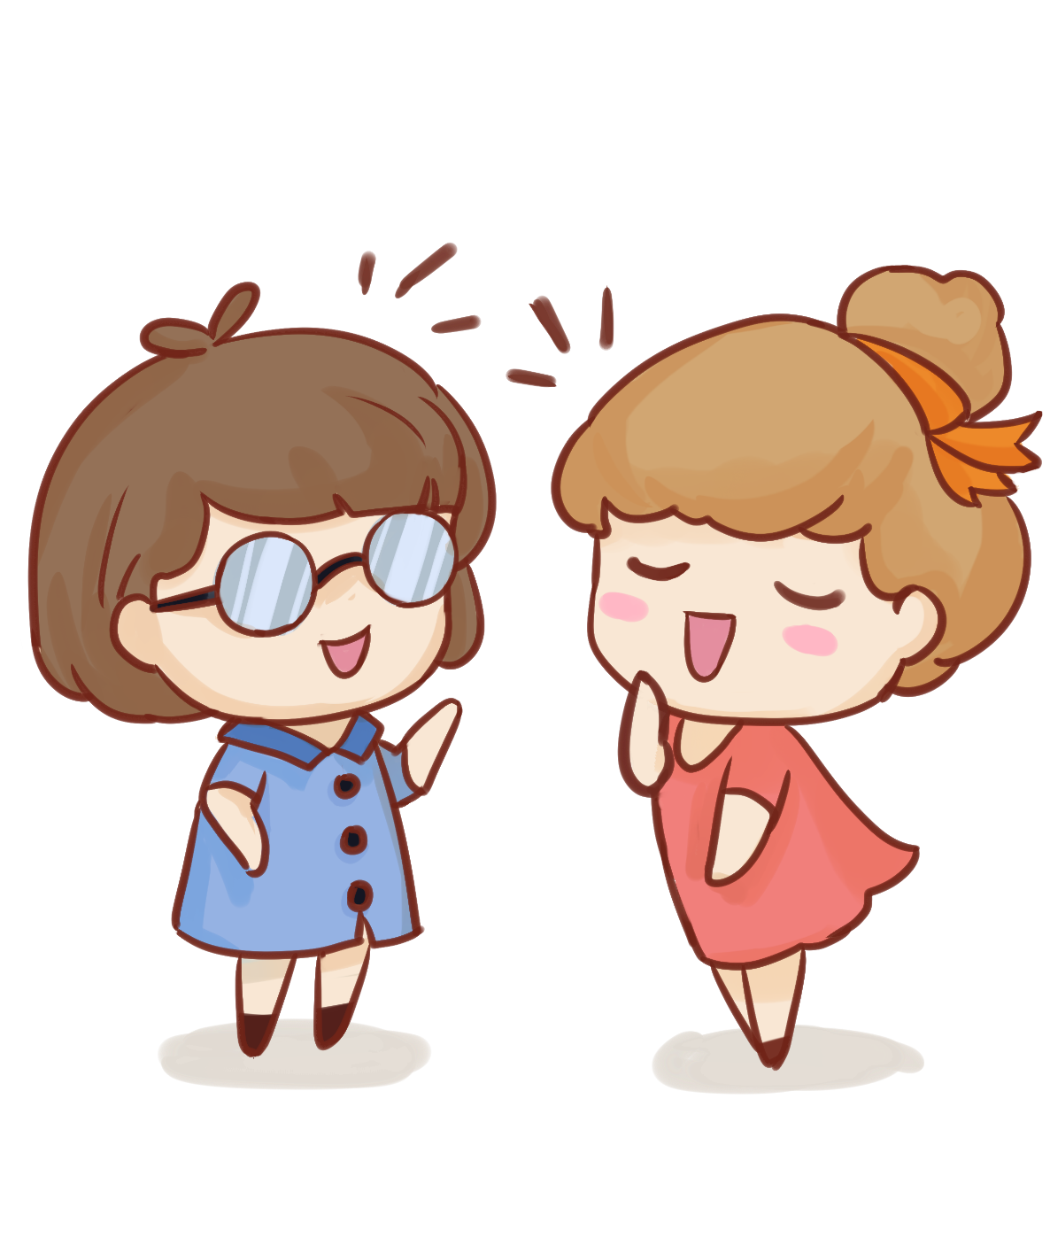
BẮT ĐẦU TÍNH GIỜ
HẾT GIỜ!
kể trong nhóm
Notes:
Đồng hồ cát ~ 2 phút Nguồn: PPT Edit: Trợ giảng (https://www.youtube.com/watch?v=oAE2XT9UPEk)

Slide 15

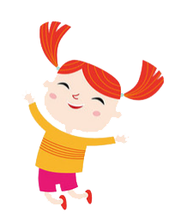
Thi đua kể chuyện
开头
Tiêu chí đánh giá:
Đúng nội dung.
Giọng kể lôi cuốn.
Kết hợp cử chỉ, điệu bộ.
Nêu được ý nghĩa câu chuyện.

Slide 16

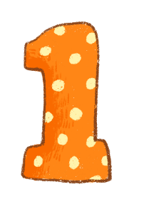
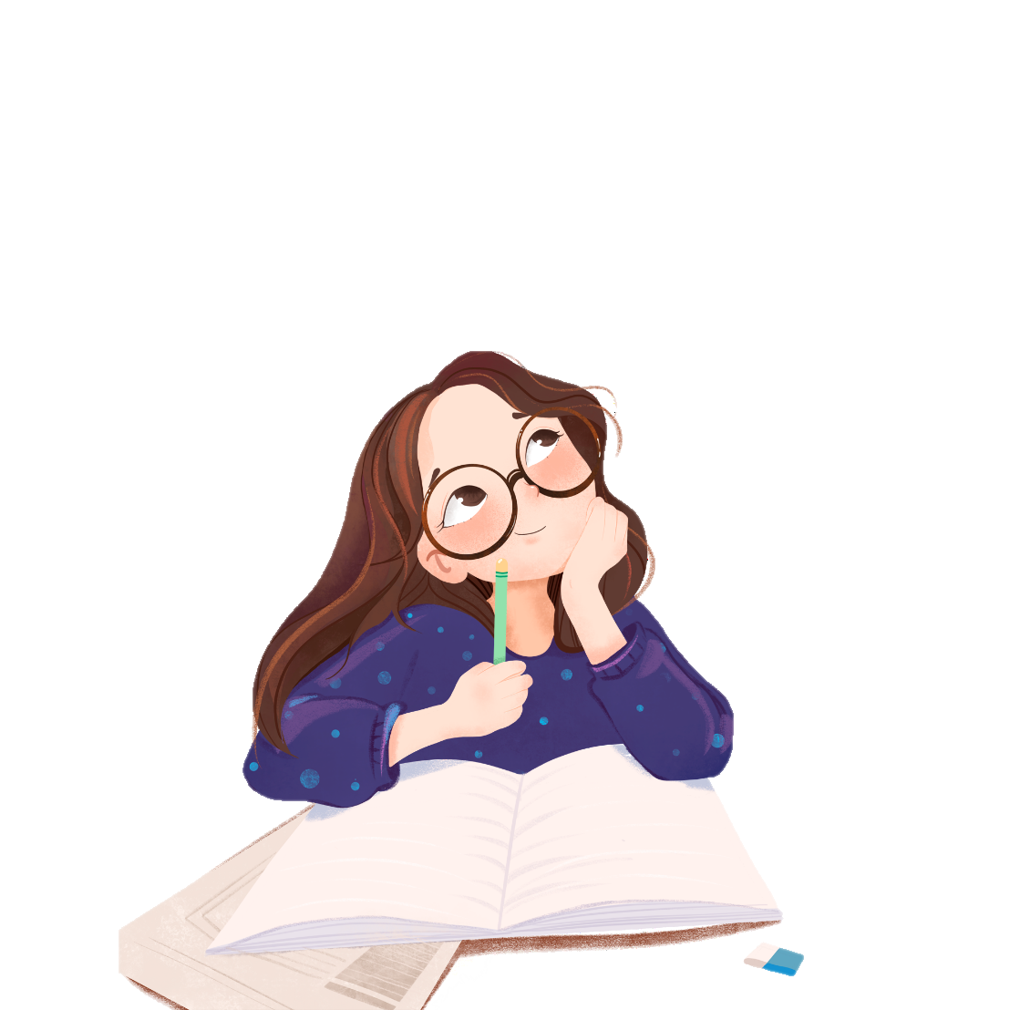

Suy ngẫm
开头
Thử tưởng tượng con là một chú vịt con trong đàn, nếu một ngày gặp lại thiên nga, con sẽ nói gì với bạn?
Con đã từng nghe/ chứng kiến trong cuộc sống có ai bị người khác đối xử giống chú thiên nga nhỏ chưa? Nếu gặp trường hợp đó, con sẽ làm gì?

Slide 17
Lời khuyên
Câu chuyện khuyên ta phải biết yêu thương người khác, không lấy mình làm chuẩn để đánh giá mọi người vì mỗi người có vẻ đẹp riêng.
“Hãy tôn trọng sự khác biệt của mỗi người. Vì nó giúp ta trở thành duy nhất.”

Slide 18
Dặn dò
开头
Tập kể lại câu chuyện
Xem bài tiếp theo

